Slide 1
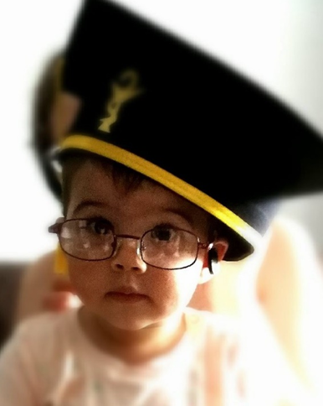
Examenul Oftalmologic a Nou Nascutului
si Copilului mic
Dr. COLOJI DIANA
Medic Oftalmologie
SJU Satu Mare

Slide 2
Scopul principal al examinarii oftalmologice la copiii cu varsta intre 0-7 ani, este determinarea afectiunilor cu potential de Scadere Permanenta a Acuitatii Vizuale si corectarea lor.
Principalele afectiuni evaluate sunt Viciile de refractie, Strabismul si Retinopatia de Prematuritatea.
Diagnosticarea si tratamentul lor precoce scade riscul de Ambliopie.

Slide 3
Conform Recensământului din 2021, Judetul Satu Mare are o populatie de 330 668 persoane, cu un numar de 75 533 de copii ,cu vârste cuprinse între:
0-4 ani – 16.688, 5 și 9 ani -18.841, 10-14 ani -20.324,
15-19 ani – 19.680 de copii.
Studiul de screening EUSCREEN desfasurat
in perioada 2017-2021 a avut
ca scop efectuare si compararea programelor
de screening visual si auditiv la copii ca model cost-eficienta.
75533
copii
330668 populatie
Satu Mare

Slide 4
Examinarea Oftalmologica a Nou Nascutului
Etape :
Anamneză
Acuitate Vizuală
Refracția
Funcția Binoculară
Deviația Globului Ocular
Motilitatea Oculară
Examinarea Fundului de ochi
Vederea Monoculară
Vederea Binoculară

Slide 5
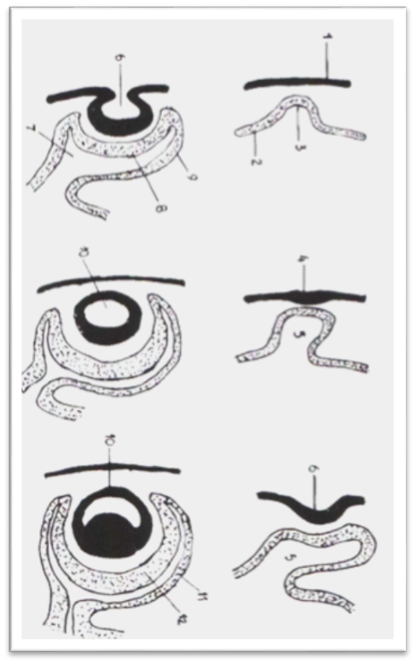
Examinarea Oftalmologica a Nou Nascutului – Anamneza:
Principala indicatie : Prematuritatea ;
Alti factori de risc: Infectii intrauterine, Preeclamsia, Greutate mica la nastere, Istoric familial de afectiuni genetice ;
Nou nascutii prematuri cu varsta pana la 3 luni sunt evaluati de medicii oftalmologi in sectiile de neonatologie.
Vascularizarea retinei începe în a 16-a săptămână de gestaţie, cu dezvoltarea vaselor pornind de la nivelul discului optic spre periferia retinei , atingând
ora serrata nazală la 32 săptămâni de gestaţie şi pe cea temporală la 40-42 săptămâni de gestaţie.

Slide 6
PROGRAMUL NAŢIONAL DE SĂNĂTATE A FEMEII ŞI COPILULUI
Prevenirea complicaţiilor retinopatiei de prematuritate, prin screening neonatal, laserterapie şi dispensarizarea nou nascutilor premature.
Efectuarea screening-ului pentru depistarea riscului de cecitate prin retinopatie de prematuritate prin oftalmoscopie indirectă conform ghidului național de screening al retinopatiei de prematuritate ;
Laserterapia la copii selectaţi prin screening;
Monitorizarea copiilor.
Beneficiari intervenției:
a) prematurii cu VG ≤ 34 săptămâni şi Gn ≤ 2000g
b) prematurii cu VG > 34 săptămâni şi Gn > 2000 g cu factori de risc perinatali (hipoxie la naştere, sindrom de detresă respiratorie a nounăscutului pentru care au primit oxigenoterapie cu FiO2 > 40%, ventilaţie mecanică, hemoragie intraventriculară, hiperbilirubinemie, icter prelungit, sepsis neonatal, anemie, enterocolită necrozantă).

Slide 7
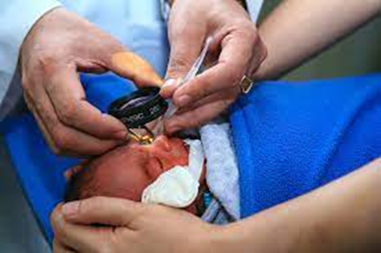
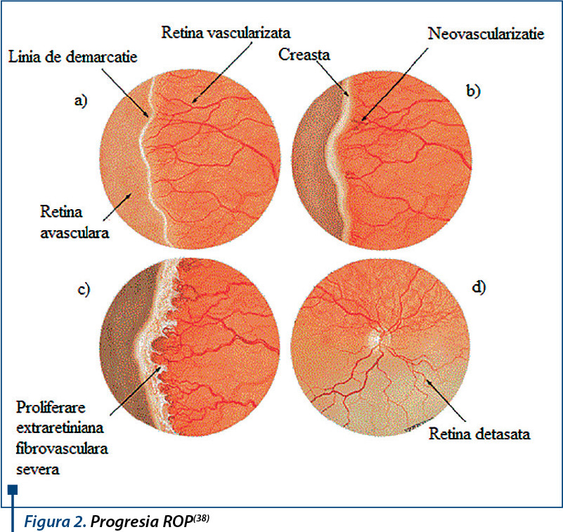

Slide 8
Examinarea Oftalmologica a Nou Nascutului – Acuitatea Vizuala:
Acuitatea Vizuala = Fixarea Stimulilor - Fixatie Centrala, Constanta si Mentinuta.
Metode de Evaluare a AV in functie de Varsta Varsta 0-6/12 luni: Stimuli luminosi; Jucarii
6/12 luni la 2 ani: Stimuli luminosi, Jucarii, Cartonase Teller, Allen
Abilitatea fiecarui ochi de a fixa stimulii
Fixatie Centrala, Constanta si Mentinuta.
Centrala = fixatie foveala
Constanta = fara miscari nistagniforme
Mentinerea fixatiei = abilitatea fiecarui ochi de a mentine fixatia la disociere ( monocular, binocular)

Slide 9
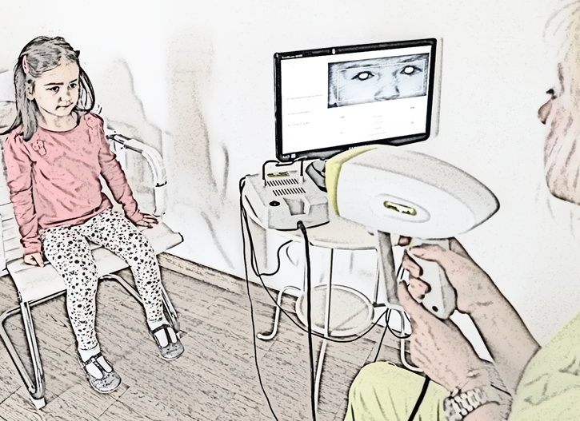
Examinarea Oftalmologica a Nou Nascutului – Refractia :
= schimbarea directiei de propagare a razelor luminoase la traversarea mediilor transparente si refringente ale globului ocular. Mediile refringente si transparente : cornee, umoarea apoasa, cristalin, vitros , care constituie dioptrul ocular. Acesta are o putere de refringenta de 60 dioptrii, din care 45
sunt date de cornee si 15 de cristalin.
Metode : AutokeratoRefractometrie portabila ; Skiascopie
Cicloplegia - paralizie a mușchiului ciliar ocular,
ce are ca rezultat pierderea acomodatiei.
Agenti Cicloplegici /Midriatice utilizate in Oftalmopediatrie:
Tropicamida 0,5 %, Tropicamida 1 %,Cyclopentolat.

Slide 10
Examinarea Oftalmologica a Nou Nascutului – Deviatia Oculara:
Miscarea unuia sau ambilor ochi, mono sau binocular , de la linia mediană sau din direcția initială de fixare.
Deviatia manifestă = tropie = este numărul de grade prin care axa vizuală a unui ochi deviaza când ambii ochi privesc.
Deviatia latenta = forie = numărul de grade prin care axa vizuală a unui ochi deviaza la disociere
Se acopera pe rand unul dintre ochi , evidentind :
O miscare de redresare din pozitia de convergenta/divergenta in pozitia drept inainte a ochiului care nu este acoperit si preia fixatia.
Pauza = exercitarea fuziunii
Comportamentul ochiului acoperit, la descoperirea lui .
Dacă nu se obţine nici o mişcare, nu există deviaţie, este ortoforie;
Dacă nu există deviaţia/ miscare ochiului neacoperit dar ochiul acoperit deviază imediat după aşezarea ocluzorului este strabism latent (heteroforia).
Dacă ochiul neacoperit se mişcă ca să preia fixaţia există strabism manifest (heterotropie).

Slide 11
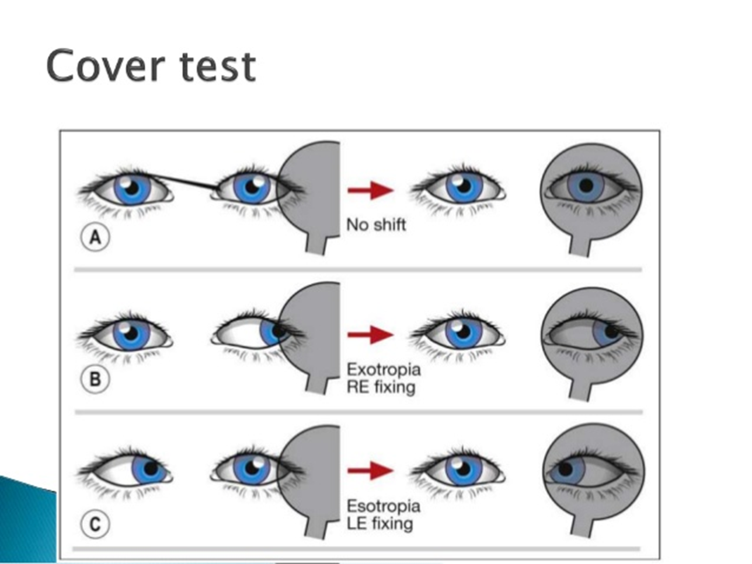
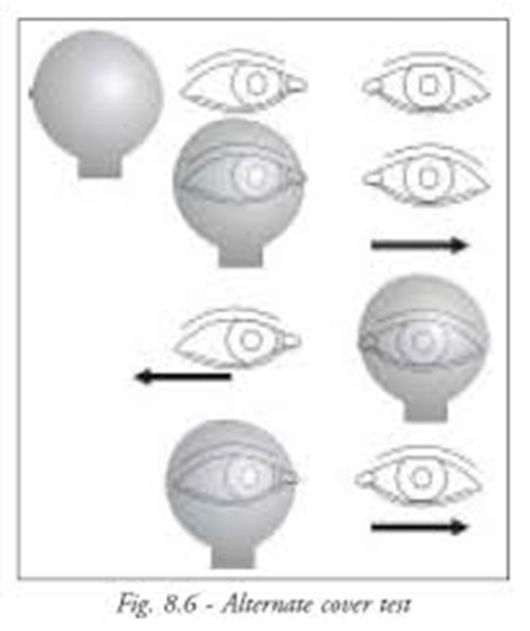

Slide 12
Test Hirschberg = Reflexul luminos corneean
Pacientul fixează un reper luminous,
de la o distanţă de 30 cm şi examinatorul urmareste reflexul corneean.
Examinatorul trebuie sa fie poziţionat chiar pe direcţia luminii.
În poziţie primară şi ortoforie reflexul cornean este simetric, la 0,5 mm nazal de centrul pupilei.

Slide 13
Examinarea Oftalmologica a Nou Nascutului - Motilitatea Oculara

Slide 14
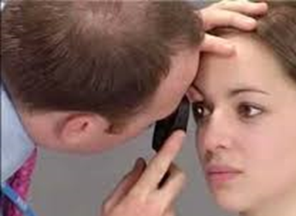
Examinarea Oftalmologica a Nou Nascutului - Examinarea Fundului de Ochi

Slide 15
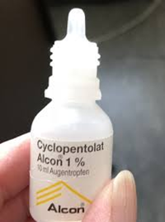
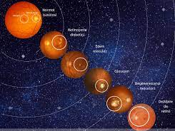
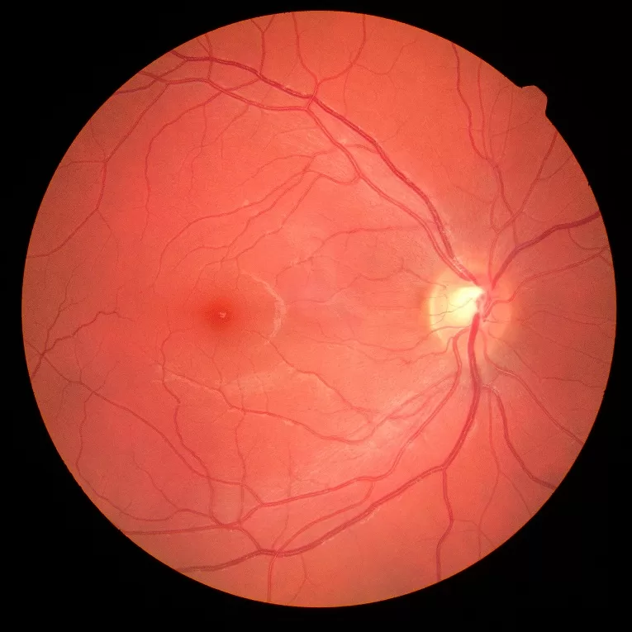
Agenti Cicloplegici /Midriatice
utilizate in Oftalmopediatrie:
Tropicamida 0,5 %
Tropicamida 1 %
Cyclopentolat
Fund de ochi:
Papila Nervului Optic
Vase retiniene
Macula

Slide 16
 | EI | RR | EM | Hir | RE | PM | PR | CT | ACT | VA | AS
Nou nascut prematur | × |  | × |  |  | × |  | × | × | × | ×
0 la 3 luni |  |  | × | × | × |  |  | × | × | × | ×
3 la 36 luni | × | × | × | × | × | × | × | × | × | × | ×
3 la 7 ani | × | × |  | × | × |  | ×
EI: Evaluare externa; RR: Reflexul pupilar; EM: Motilitate oculara; Hir: Test Hirschberg ; RE: Examinare Retiniana / fo ; PM/ PR: Reflexele Pupilare; CT: Cover Test; ACT: Cover Tests alternant ; VA: Acuity Visuala; AS: Dispozitive automatizate (Plusoptix/Refractometrie);

Slide 17
https://www.euscreen.org/vision-screening-country-reports/
Importance of the ophthalmological evaluation in newborns; Daniel Wasilewski,1 Rommel J. Zago,1 Anne M. C. Bardal
US Preventive Services Task Force Vision screening in children aged 6 months to 5 years. US Preventive Services Task Force Recommendation Statement. JAMA. 2017;318(9):836–844. doi: 10.1001/jama.2017.11260.
Jonas DE, Amick HR, Wallace IF et al. Vision Screening in Children Ages 6 Months to 5 Years: A Systematic Review for the U.S. Preventive Services Task Force. [Internet]. Rockville (MD): Agency for Healthcare Research and Quality (US); 2017. (Evidence Synthesis, No. 153) https://www.ncbi.nlm.nih.gov/books/NBK487841/?report=reader. Accessed June 6, 2022.
2. Learning disabilities, dyslexia, and vision: a subject review. Committee on Children with Disabilities, American Academy of Pediatrics (AAP) and American Academy of Ophthalmology (AAO), American Association of Pediatric Ophthalmology and Strabismus (AAPOS). Pediatrics.1998; 102:1217-1219.
Va multumesc !

